Slide 1
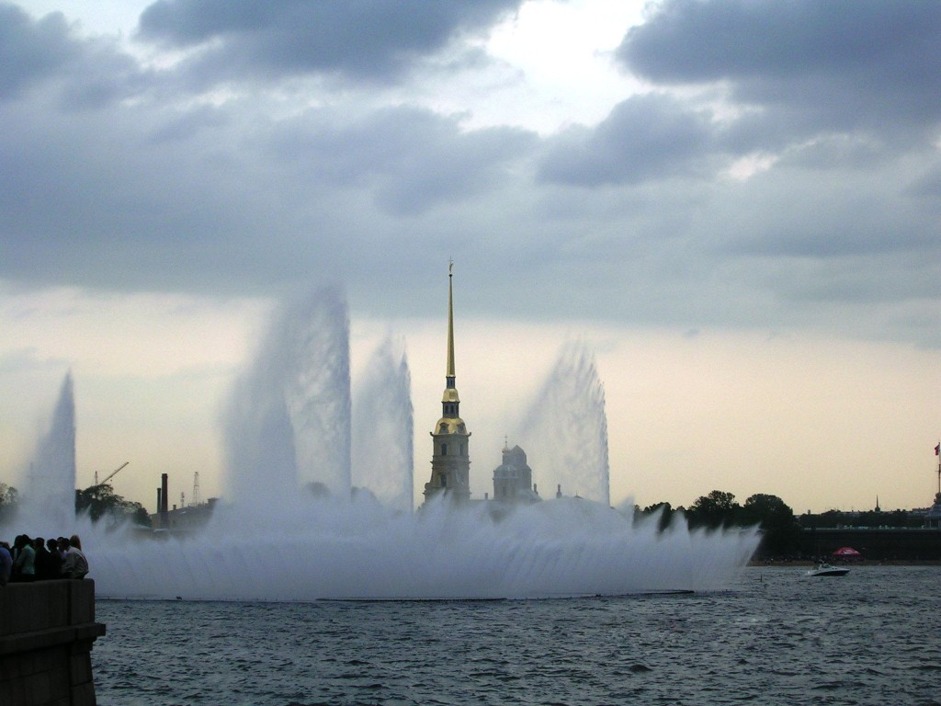
ЗОЛОТАЯ КНИГА Санкт-Петербурга

Slide 2
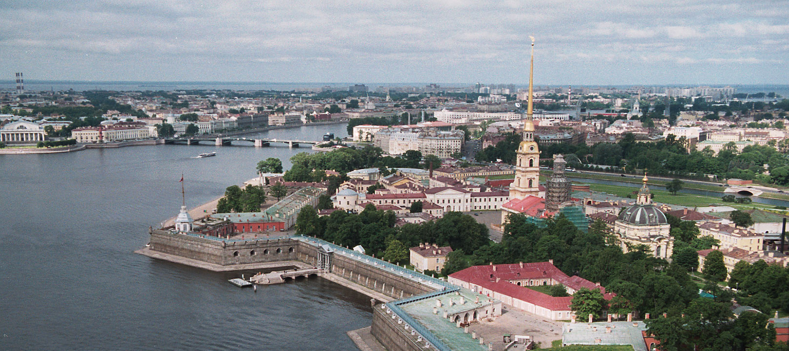

Slide 3
ЗОЛОТАЯ КНИГА – это
своего рода летопись свершений и мен,
оставивших след в истории Великого города,
России и мира.
ЗОЛОТАЯ КНИГА – это
продолжение традиций воздаяния славой
за деяния и труды, свершенные
и совершаемые на благо людей.
ЗОЛОТАЯ КНИГА – это
символ духовности, культуры и величия
САНКТ-ПЕТЕРБУРГА.

Slide 4
ЗОЛОТАЯ КНИГА Санкт-Петербурга – ЭТО ВОЗРОЖДЕНИЕ ИДЕИ
Золотой книги Российской империи – БЛАГОДАРЕНИЕ
за бескорыстное служение Отечеству, жертвенность и благодеяния

Slide 5
ФОЛИАНТ Золотой Книги Санкт-Петербурга

Slide 6
Титульная страница Фолианта

Slide 7
Игорь
Алексеевич
Адамацкий
автор
МАНИФЕСТА
Золотой
Книги
Санкт-Петербурга

Slide 8
МАНИФЕСТ
Золотой Книги
Санкт-Петербурга

Slide 9
Освящение Фолианта
Свято-Троицкий собор
Александро-Невской Лавры

Slide 10
ОСВЯЩЕНИЕ ФОЛИАНТА в Свято-Троицком соборе Александро-Невской Лавры с возложением на раку св. блгв. кн. Александра Невского

Slide 11
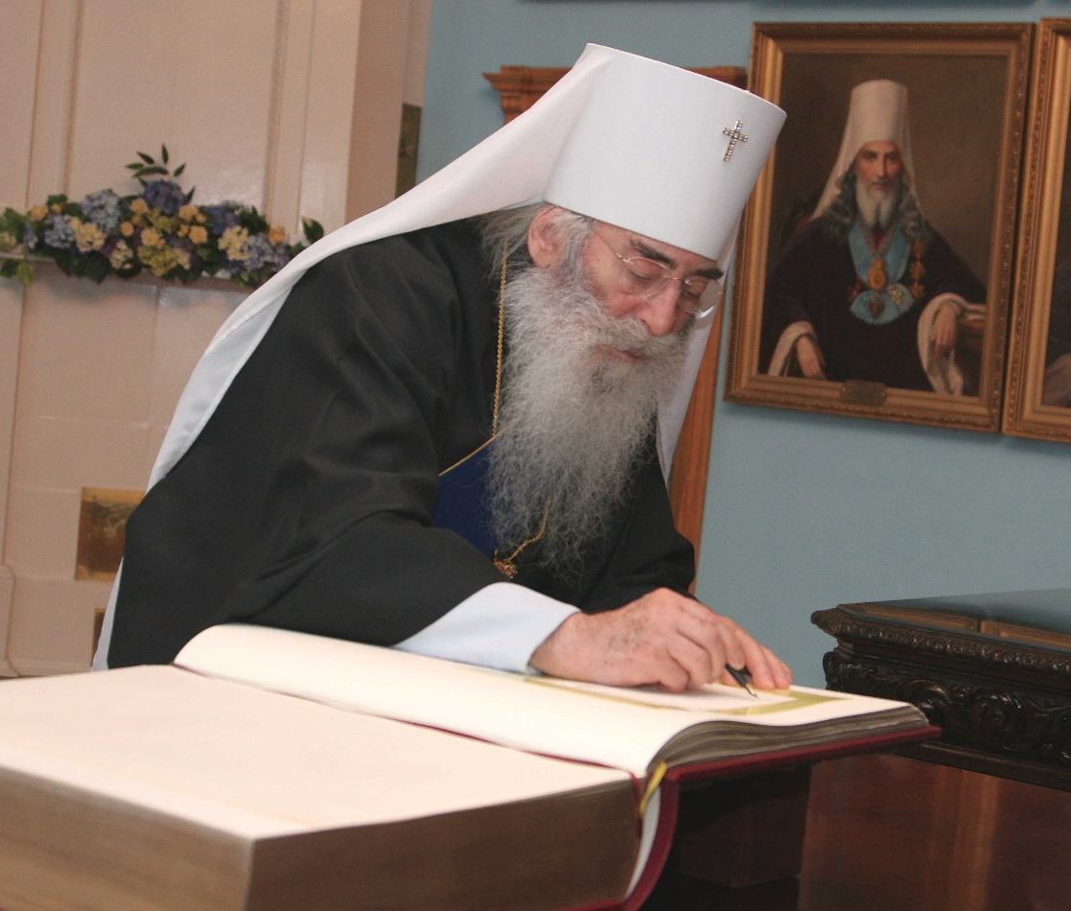
Первую запись в Фолиант Золотой Книги
совершает ВЛАДИМИР
Митрополит Санкт-Петербургский и Ладожский

Slide 12
Художественное оформление
страницы
Фолианта,
посвящённой
Ксении Петербургской
и В.В. Андрееву

Slide 13
Пример
художественного оформления
Памятной записи
в Фолианте
Золотой Книги

Slide 14
Торжественный
внос
ФОЛИАНТА
Золотой Книги
во время проведения
праздничных
мероприятий

Slide 15
Смольный
Собор.
15-летие
Золотой Книги.
2005 год

Slide 16
Воспитанники Хорового училища им. М.И. Глинки.
Церемония присвоения училищу звания Лауреата
Золотой Книги.
2006 год

Slide 17
Владислав ЧЕРНУШЕНКО
производит
в Фолиант
Золотой Книги
свою
Памятную запись.
2009 год

Slide 18
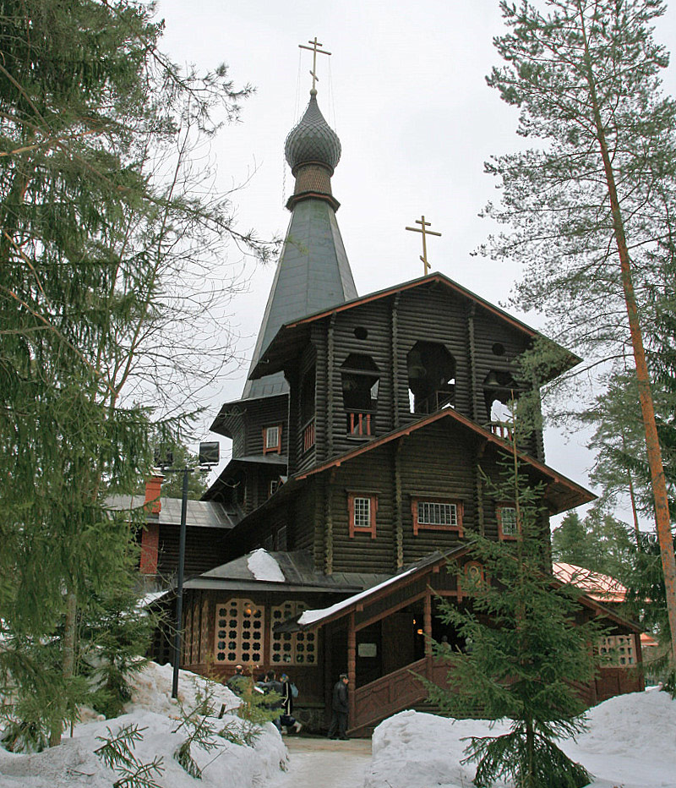
2010 год. Посёлок Вырица. Рождество.
Храм иконы Казанской Божией Матери

Slide 19
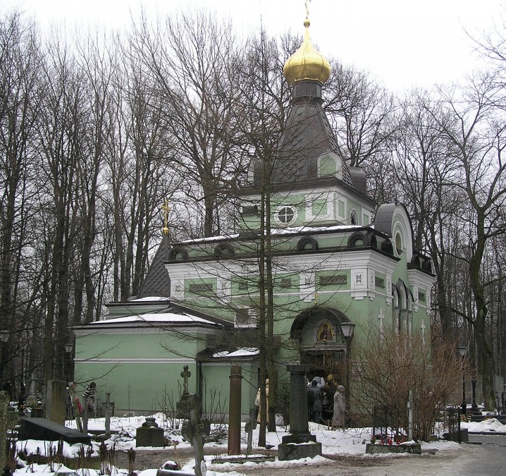
Церемония, посвящённая
Ксении Петербургской.
Фолиант Золотой Книги в часовне
на надгробии блаженной Ксении.
2011 год

Slide 20
Гимназия
№ 209.
Торжество,
посвящённое занесению имени Императора Павла I
в Золотую Книгу.
2012 год

Slide 21
Калининград.
Занесение имени игумении Таисии Леушинской
в Золотую Книгу.
2012 год

Slide 22
Окружной
Дом офицеров
ЗВО:
ветераны
и молодёжь
_________
Занесение имени
дважды Героя
Советского Союза
КАРПОВА
Александра
Терентьевича
в Золотую Книгу
2013 год

Slide 23
Главное
Адмиралтейство,
День ВМФ.
Губернатор
Санкт-Петербурга
Г.С. Полтавченко
расписывается под Памятной записью, посвящённой адмиралу
Г.А. Спиридову.
2013 год

Slide 24
2013 год. День ВМФ. Главное Адмиралтейство,
Церемония, посвящённая адмиралу Г.А. Спиридову

Slide 25
Тверь.
Глава Твери
А.Б. Корзин
ставит свою подпись
под Памятной записью, посвящённой вл. кн. Екатерине Павловне Романовой.
2013 год

Slide 26
Памятная запись,
посвящённая Л.М. МАЦИЕВИЧУ. Производит директор Гимназии № 61
Татьяна Александровна Казеева

Slide 27
07 октября 2014 года, Красный зал Администрации Приморского района.
Занесение имени МАЦИЕВИЧА Льва Макаровича в Золотую Книгу

Slide 28
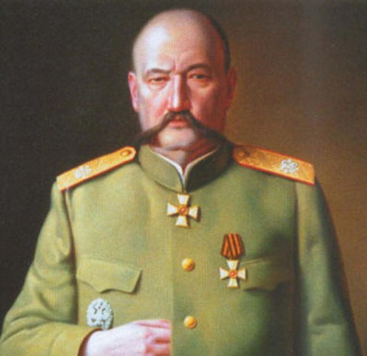
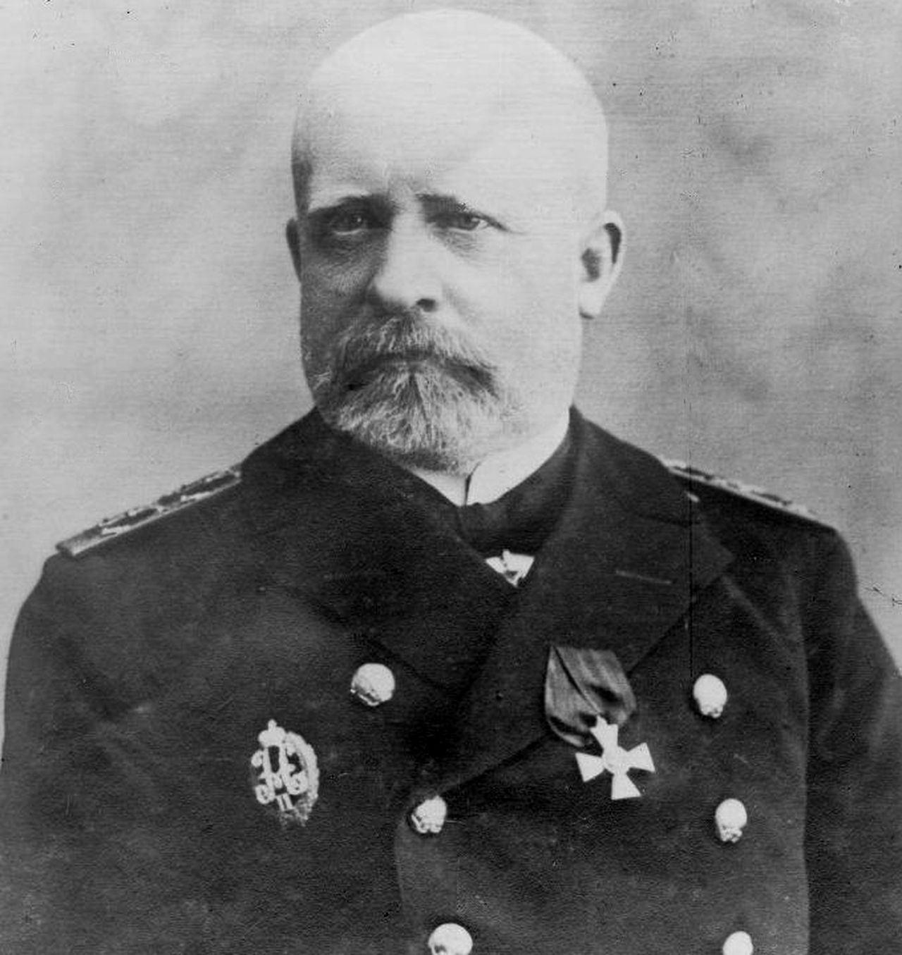
ГЕРОИ ПЕРВОЙ МИРОВОЙ (ВТОРОЙ ОТЕЧЕСТВЕННОЙ) ВОЙНЫ
Генерал ЮДЕНИЧ Адмирал фон ЭССЕН
Николай Николаевич Николай Оттович

Slide 29
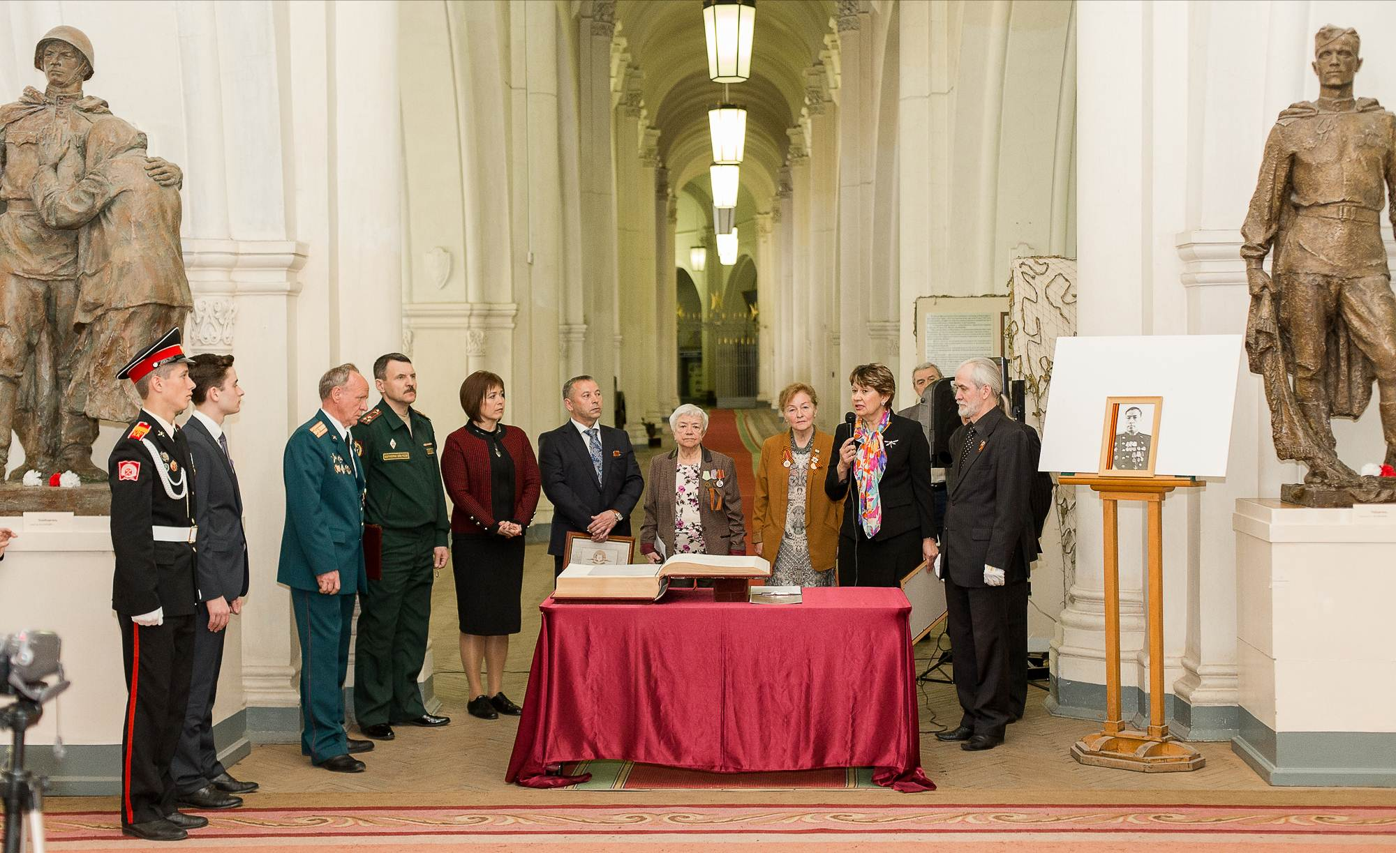
70-летие Великой Победы
Военно-исторический музей артиллерии, инженерных войск и войск связи.
Занесение имени генерала Пядусова Ивана Мироновича в Золотую Книгу

Slide 30
Беларусь,
г. Дубровно
___________
Занесение имени
УСОВА
Андрея
Михайловича
в Золотую Книгу
2015 год

Slide 31
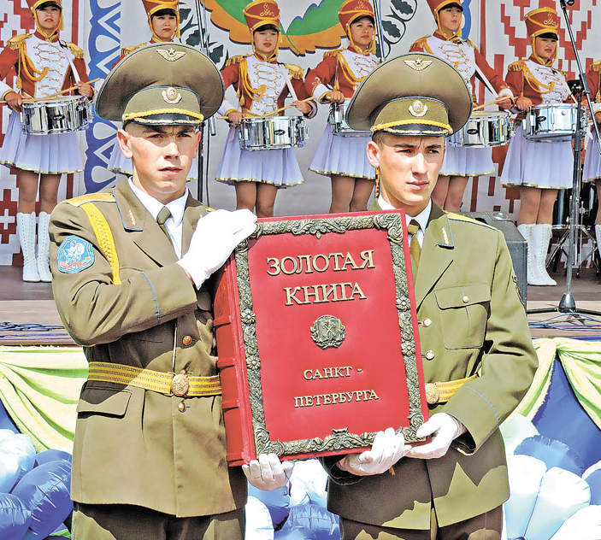
2015 год. Беларусь,
г. Дубровно
Занесение имени
УСОВА Андрея Михайловича
в Золотую Книгу Санкт-Петербурга

Slide 32
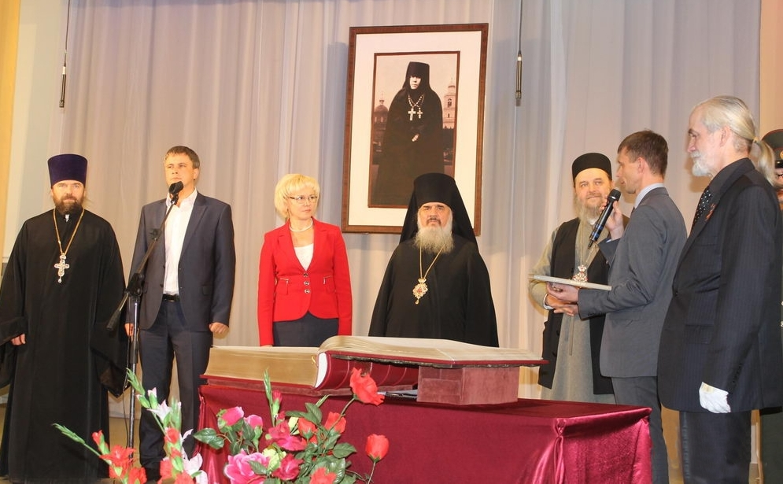
2015 год. 18 октября. Боровичи
Торжество, посвящённое Таисии Леушинской по программе «Венок игумении Таисии»

Slide 33
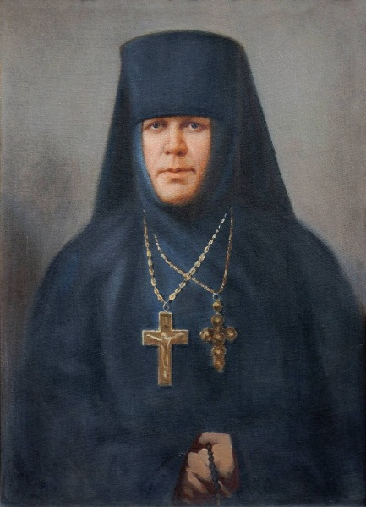
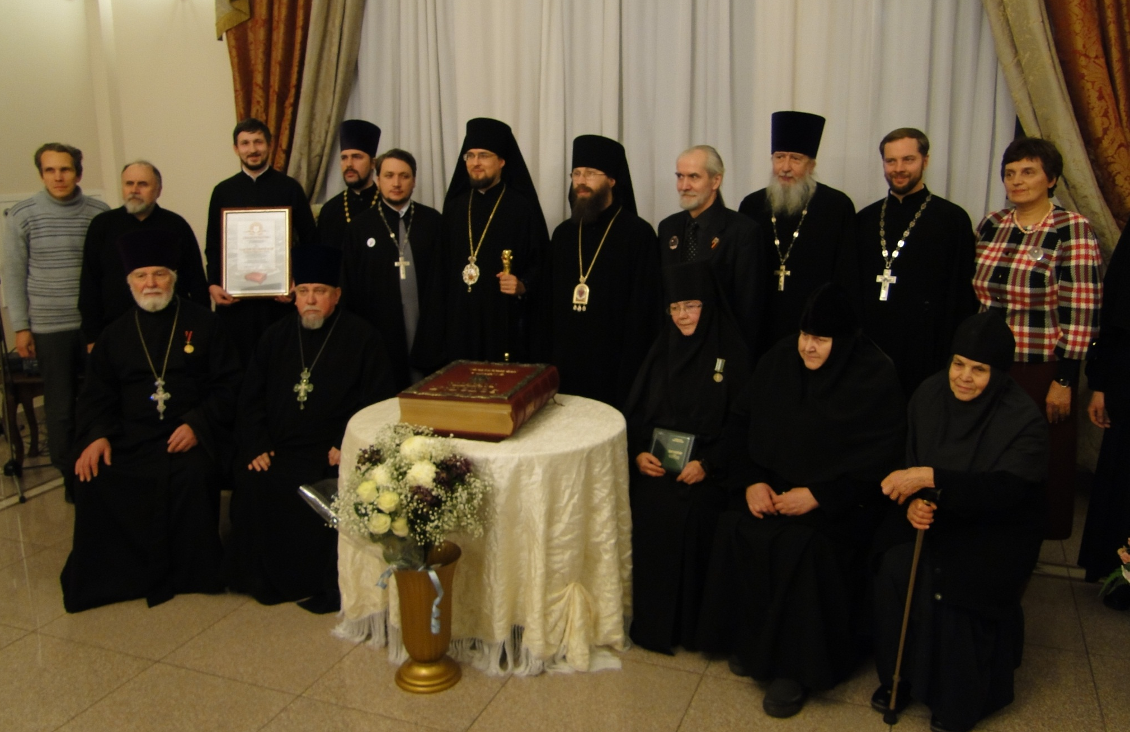
2015 год. 9 декабря. Череповец
Торжество, посвящённое Таисии Леушинской, по программе «Венок игумении Таисии»

Slide 34
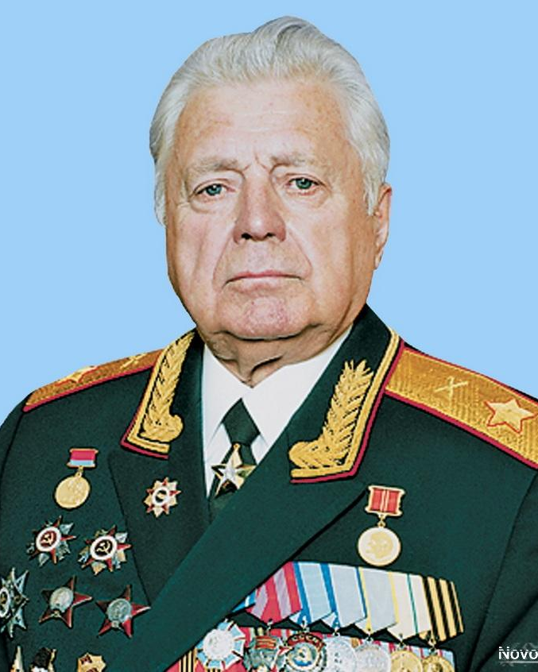
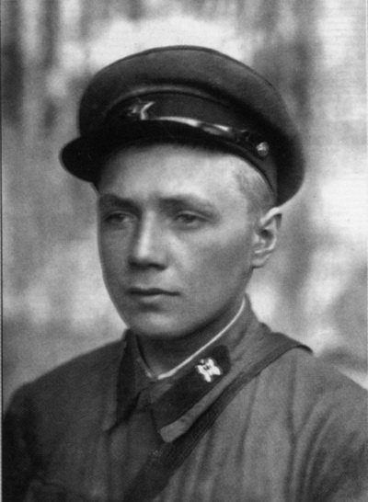
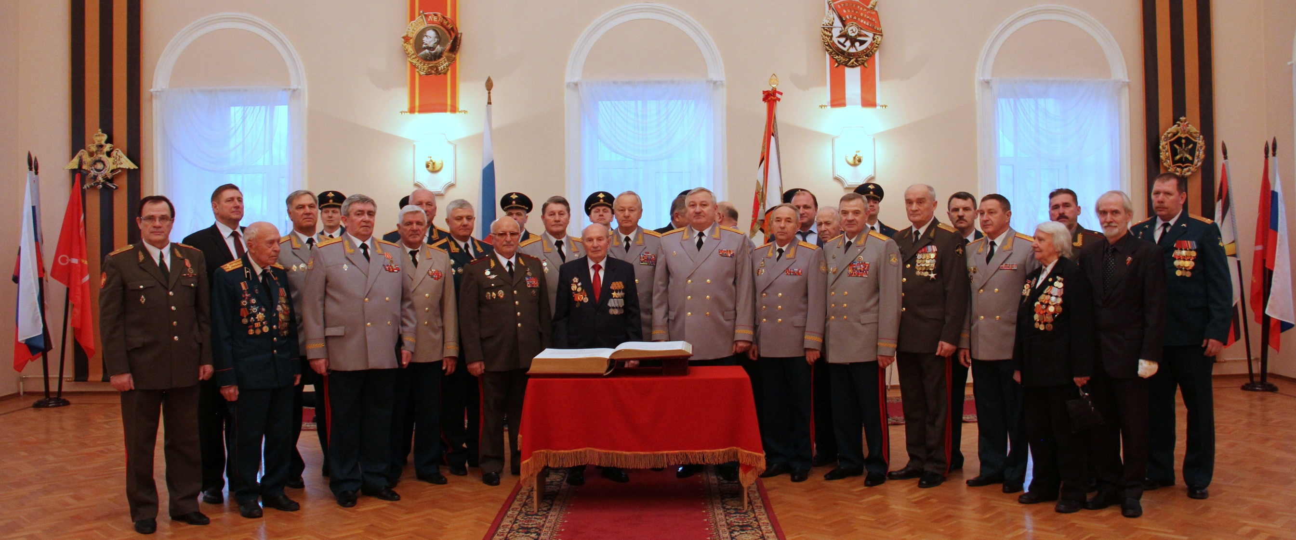
2015 г. Михайловская военная артиллерийская академия
Торжество, посвящённое занесению имени маршала артиллерии В.М. Михалкина
в Золотую Книгу Санкт-Петербурга

Slide 35
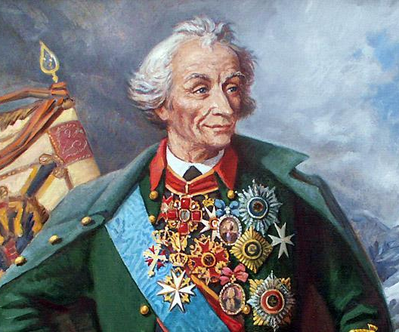
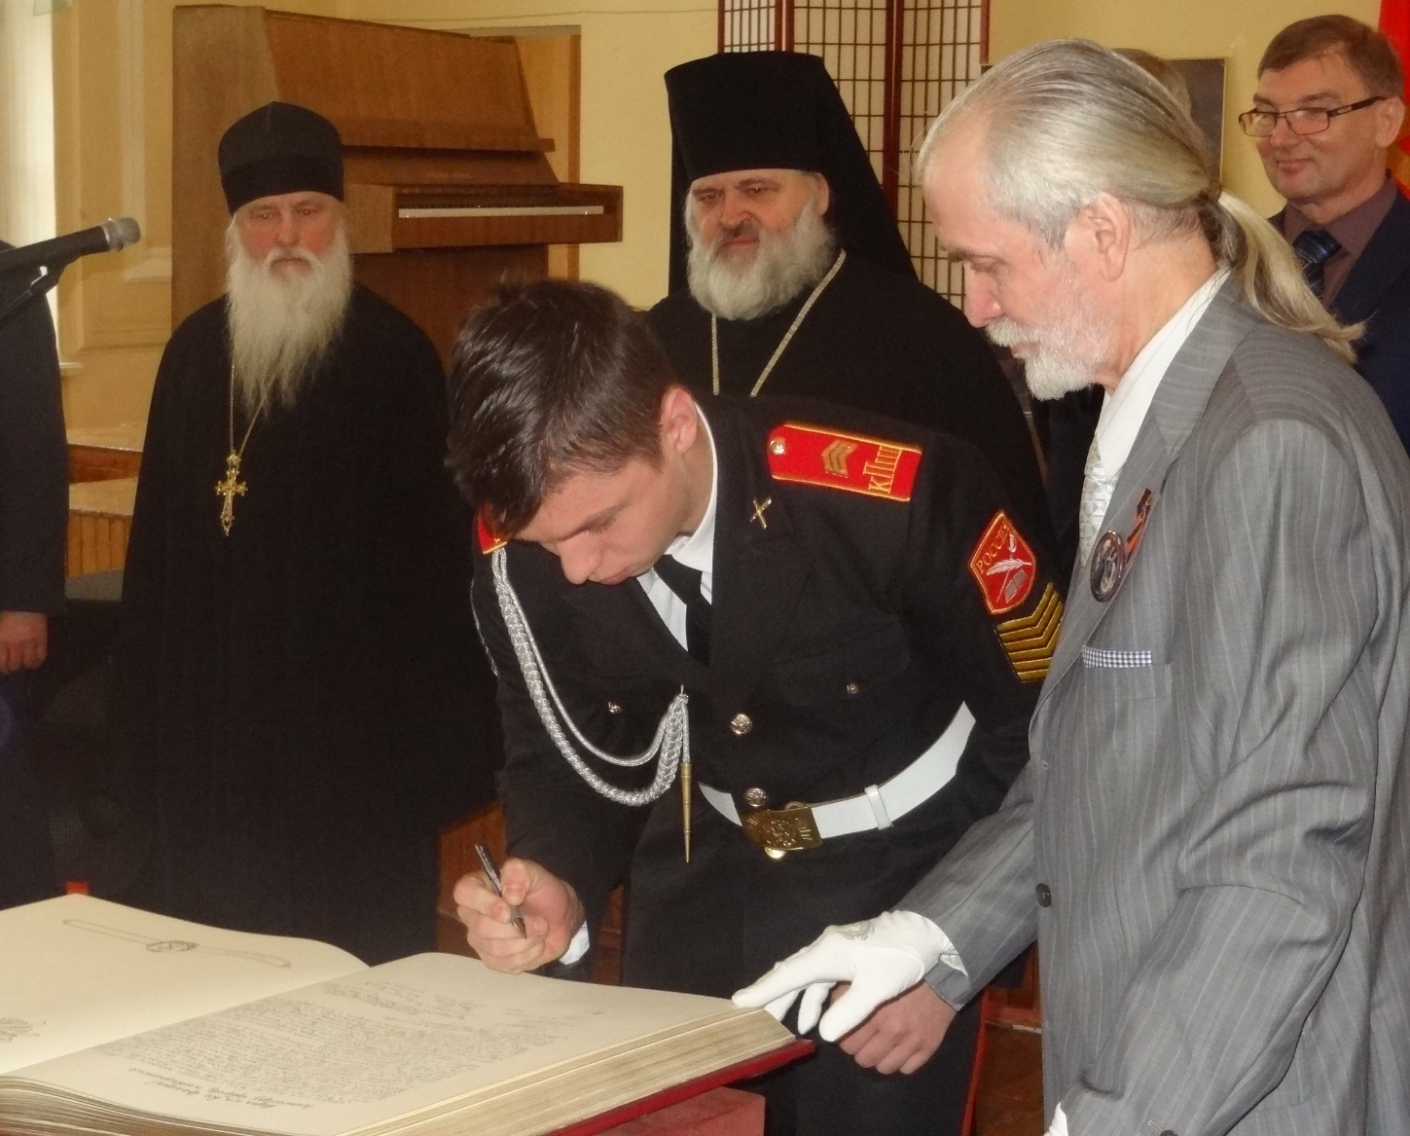
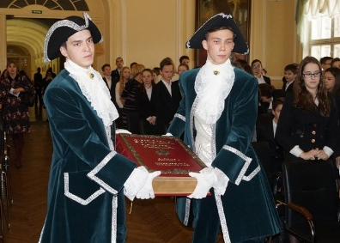
Гимназия № 209 «Павловская гимназия» 2 марта 2016 года
Торжество, посвящённое занесению имени Генералиссимуса А.В. Суворова
в Золотую Книгу Санкт-Петербурга

Slide 36
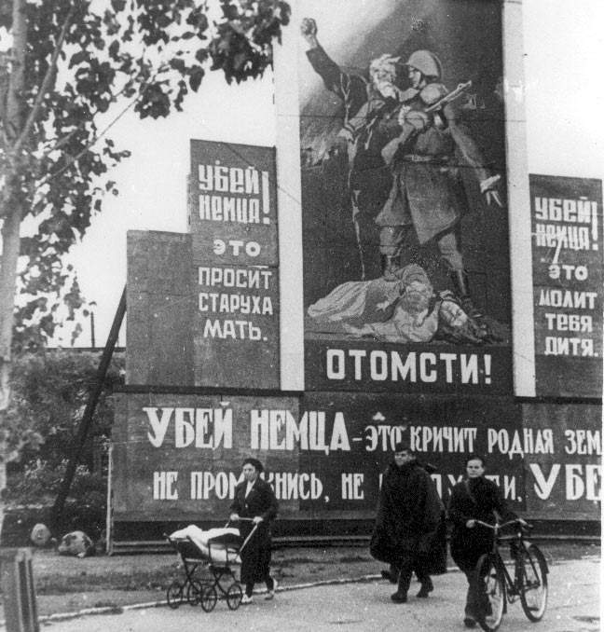
СМОЛЯЧКОВ
Феодосий Артемьевич

Slide 37
2016 год.
Окружной дом офицеров ЗВО
Торжественное
мероприятие , посвящённое занесению
имени
Героя Советского Союза
уроженца Белоруссии
Феодосия Смолячкова
в Золотую Книгу
Санкт-Петербурга

Slide 38
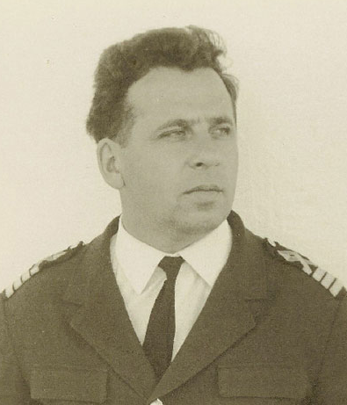
16 марта 2017 года. Государственный университет морского и речного флота
имени адмирала С.О. Макарова
Рэм
Германович
Смирнов
Всеволод
Борисович
Бессонов
Торжество, посвящённое занесению имён капитанов – В.Б. Бессонова и Р.Г. Смирнова
в Золотую Книгу Санкт-Петербурга

Slide 39
